Slide 1
Babysteps
AZ Oostende
Notes:
Doel is de ouders ondersteunen door middel van informatievoorziening, communicatie en participatie, wat cruciaal is tijdens deze emotioneel uitdagende periode.
De fysieke zorgprocessen worden verrijkt door de mogelijkheid voor ouders om via de app asynchroon te communiceren met zorgverleners over onderwerpen zoals verzorging, skin-to-skin contact, en bezoekafspraken.

Slide 2
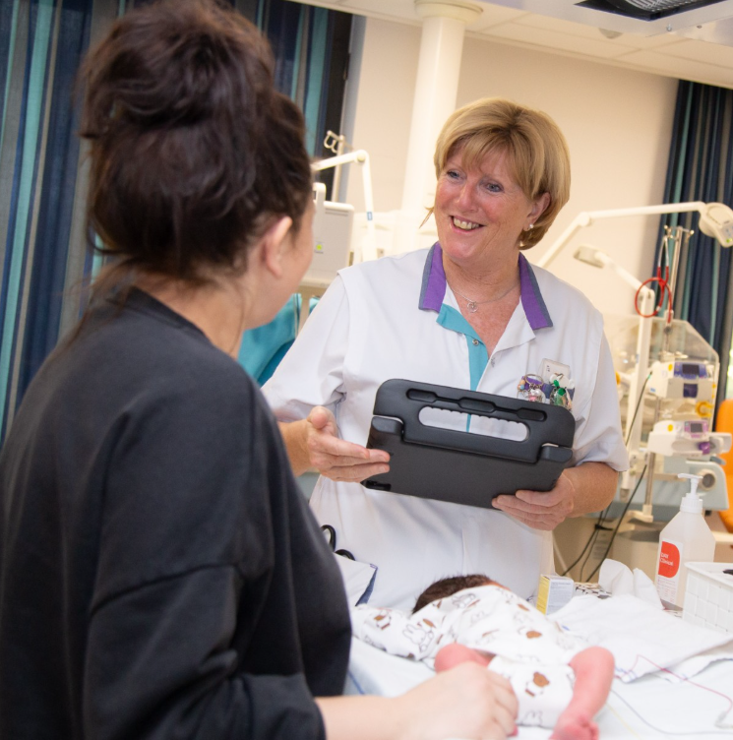
Kernresultaten
49 deelnames van 73 opnames (68%)
692 berichten door vroedvrouwen – 415 reacties
85 raadplegingen van medisch woordenboek

Slide 3
Impact
Resultaten interviews
Ouders: verhoogde betrokkenheid
Vertaalfunctie
Waardering vroedvrouwen
Notes:
Interviews: doorgeven van bv meebrengen nieuwe kledij –
Vertaalfunctie; grote meerwaarde aan de kust en zeker oko in de app zelf (iedereen mag in zijn eigen moedertaal communiceren
Waardering van de vroedvrouwen zelf

Slide 4
Aandachtspunten
Verdere inzet neoparent
Beperking door drukte
App
Inzetten op meer ouderparticipatie
Afsprakenboek
Moedermelkbank

